Slide 1
4050E080 葉冠霆 直播串流

Slide 2
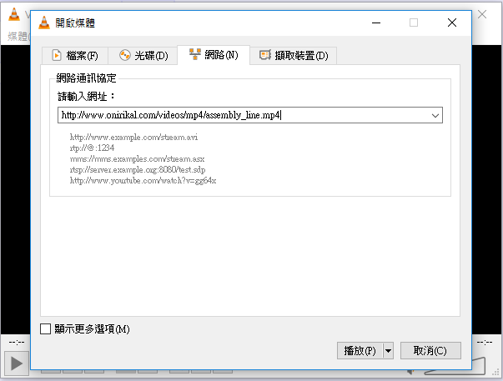
使用VLC開啟網路串流 點選播放旁邊的按鈕選擇Convert

Slide 3
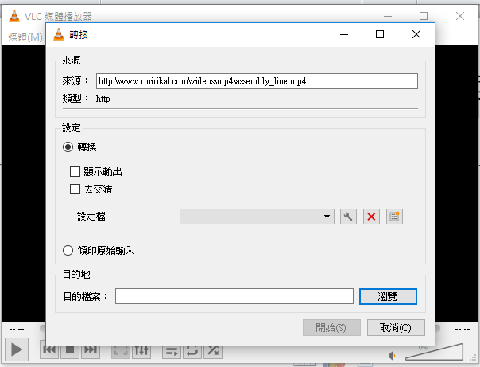
點設定檔的工具圖案按鈕

Slide 4
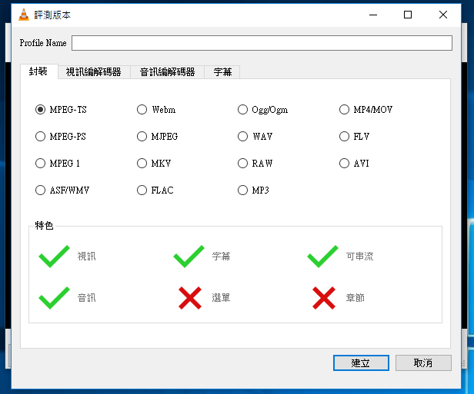
選擇MPEG-TS

Slide 5
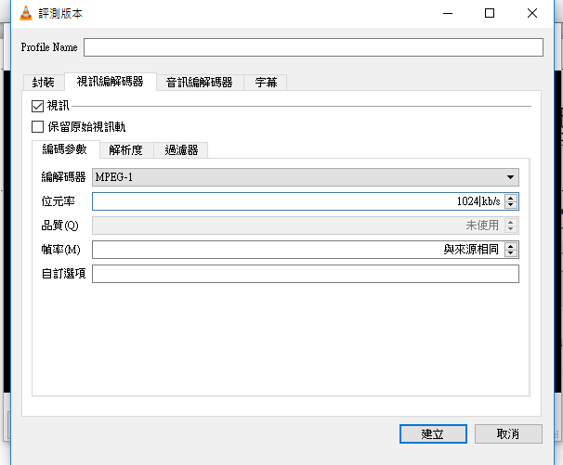
位元率選1024KB/S

Slide 6
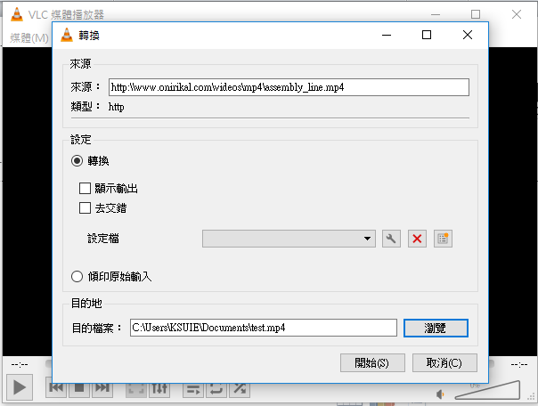
選擇儲存目的地檔案位置

Slide 7
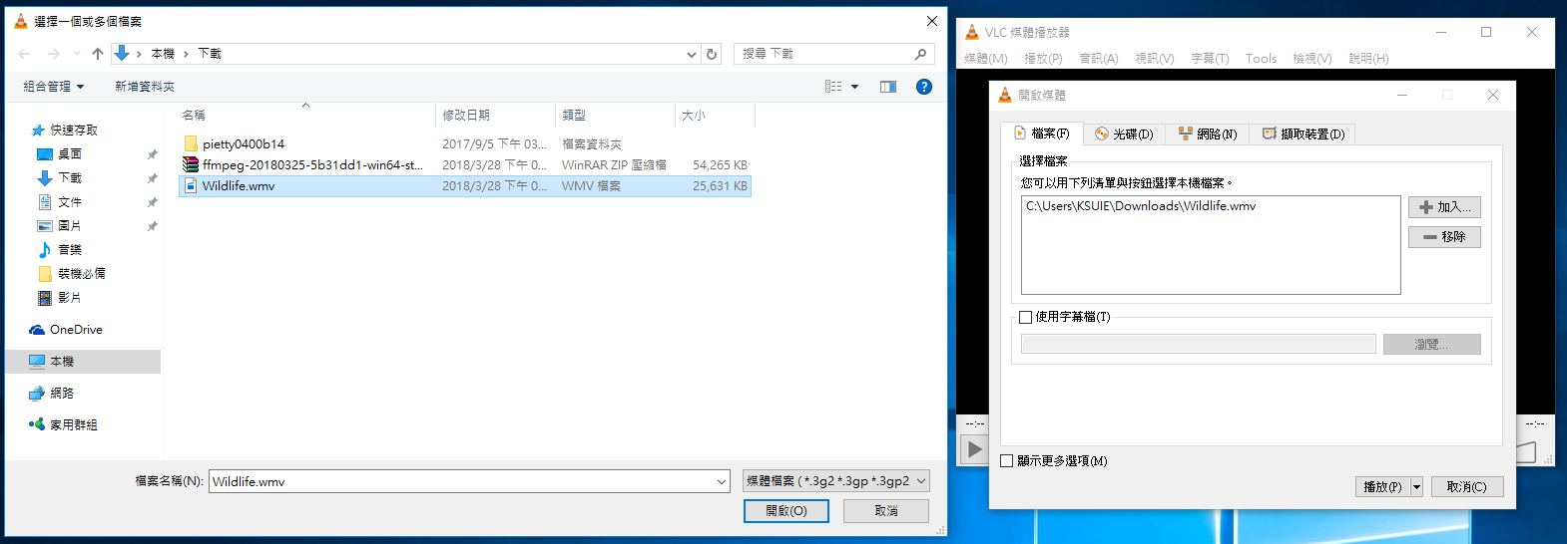
使用VLC開啟網路串流並轉檔 點選檔案加入影片

Slide 8
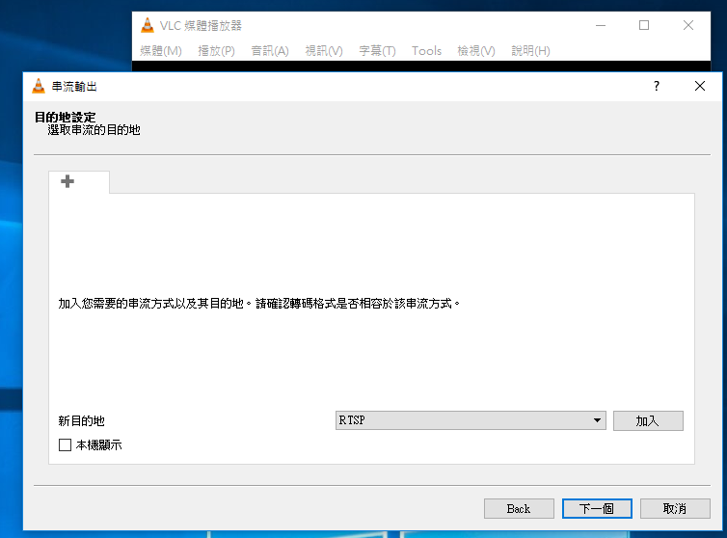
點選播放旁邊按鈕選擇串流 設定RTSP點加入

Slide 9
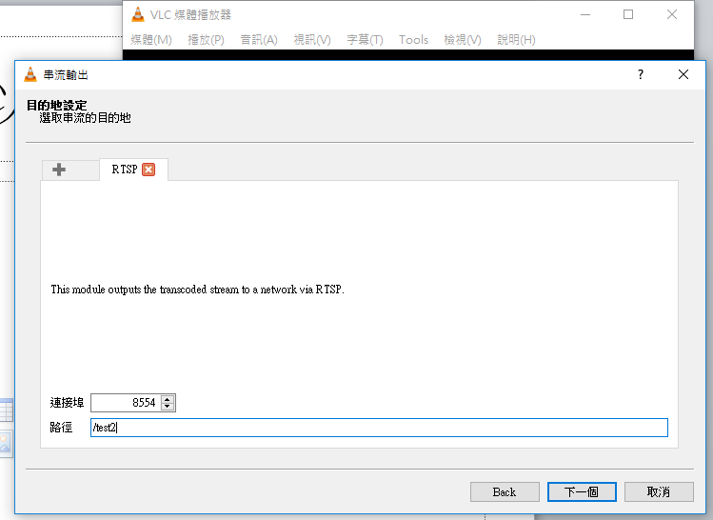
選擇路徑檔名

